Slide 1


Anche la “Marino Guarano” a Città della Scienza per celebrare
Leonardo Da Vinci
a cinquecento anni esatti dalla sua morte.

Slide 2
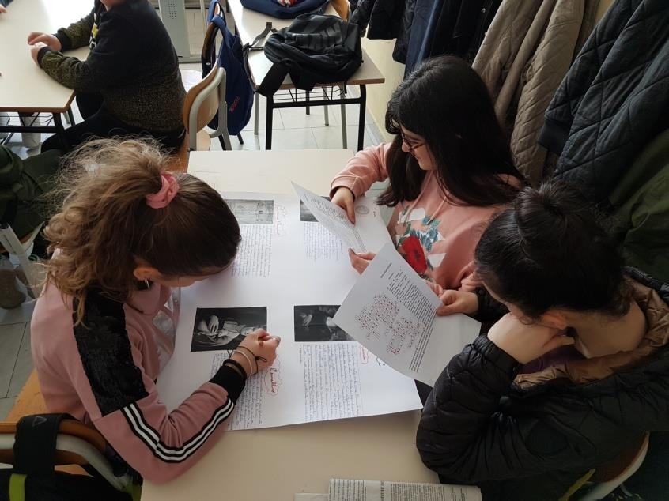
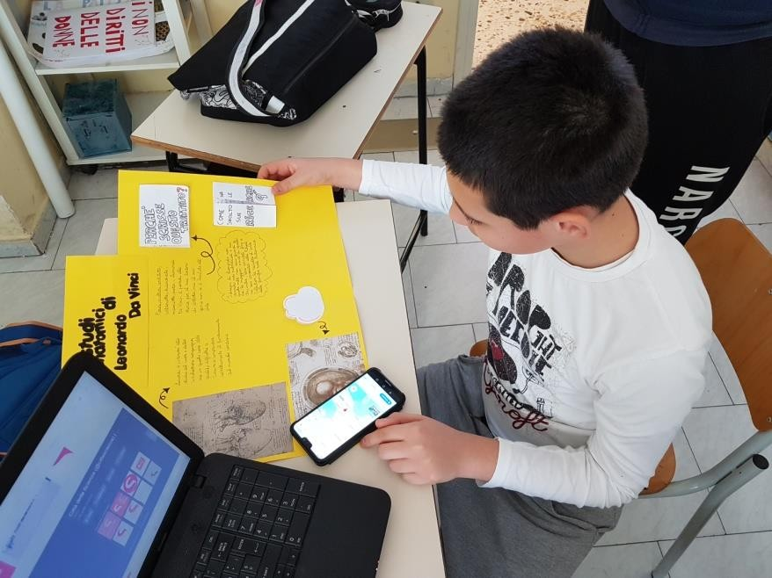
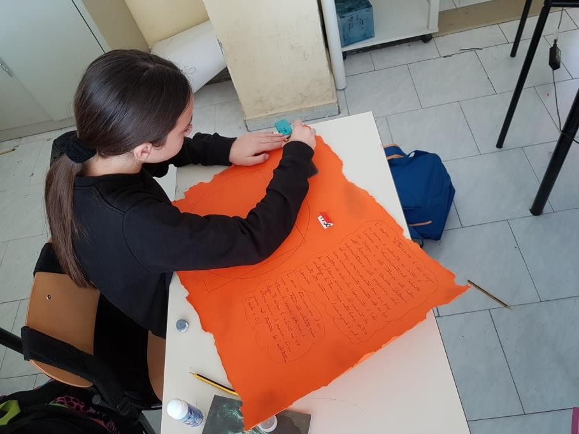
Un intero weekend di attività, laboratori, dimostrazioni scientifiche

Slide 3
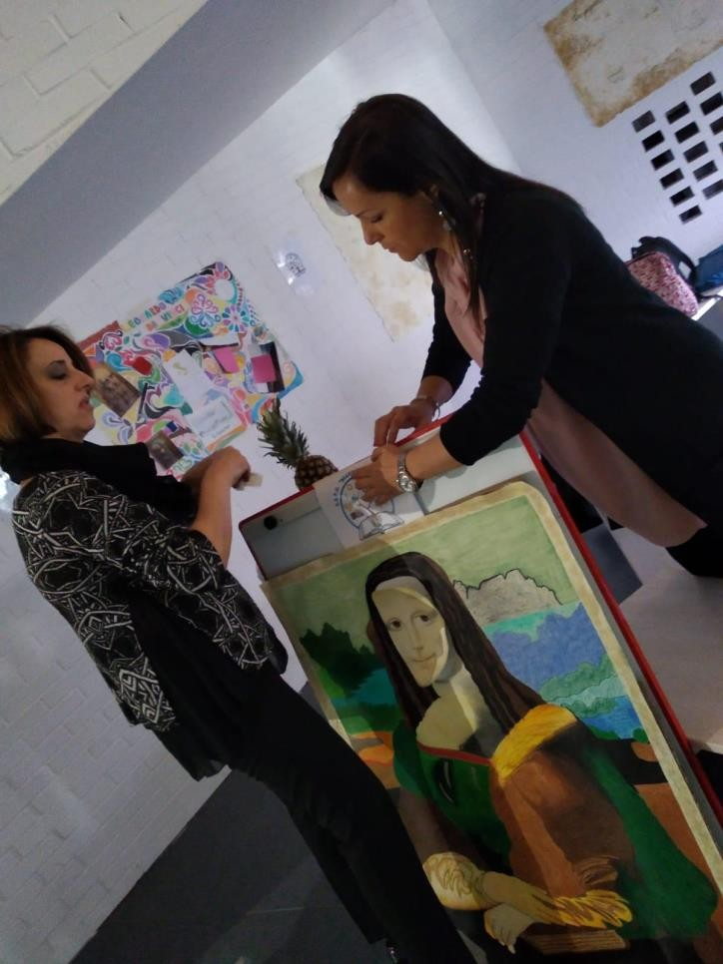
Una rappresentanza di nostri studenti, guidati dalle docenti Maria Domenica Gerundo,
Tiziana Marinelli e Nunzia Martucci

Slide 4
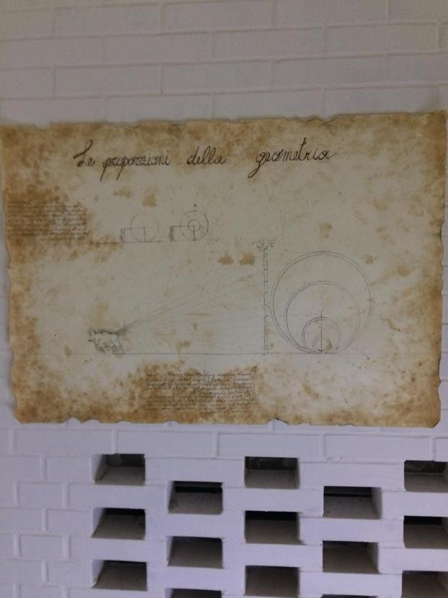
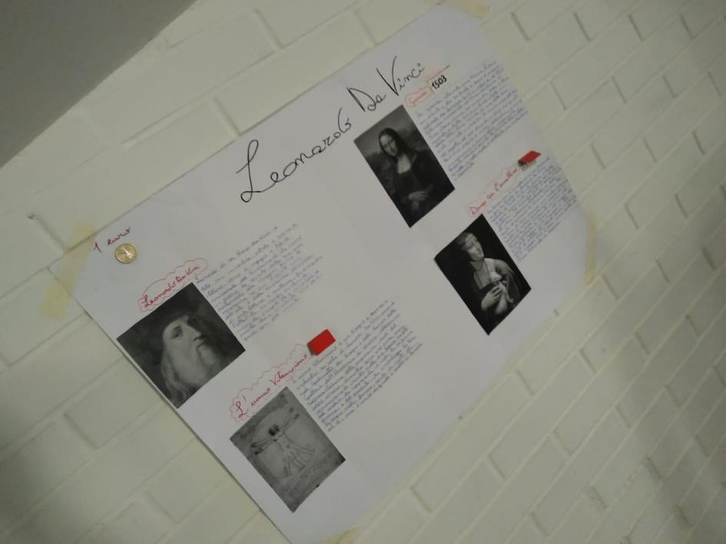
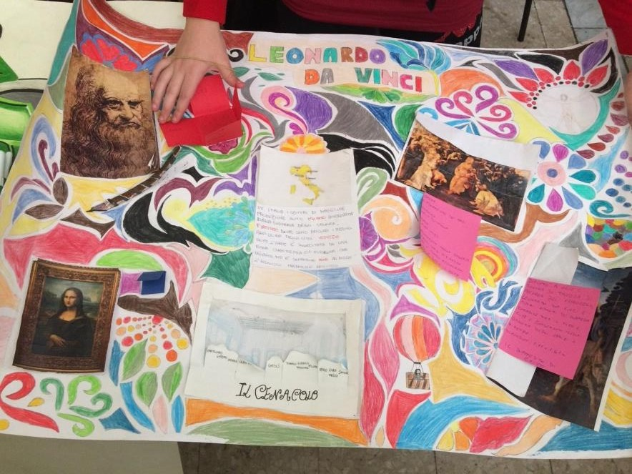
Ha presentato un percorso didattico dal titolo
GiocAndO con Leonardo

Slide 5
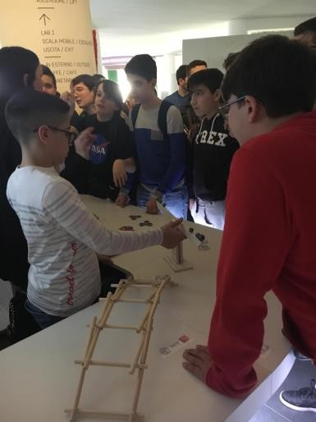
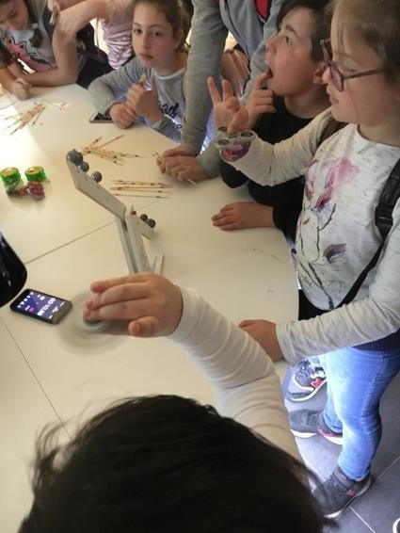
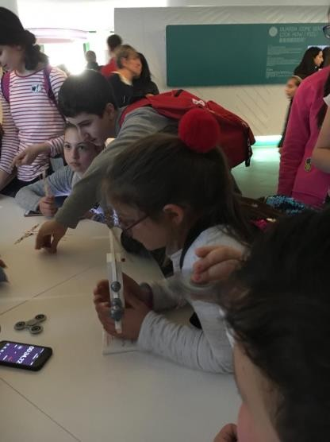
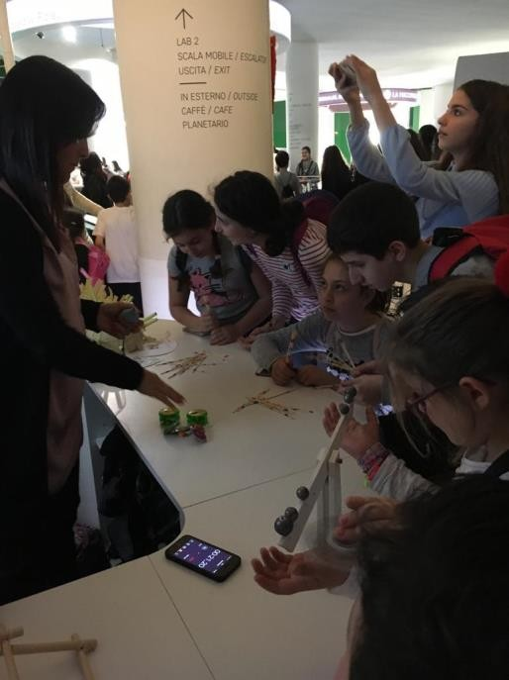
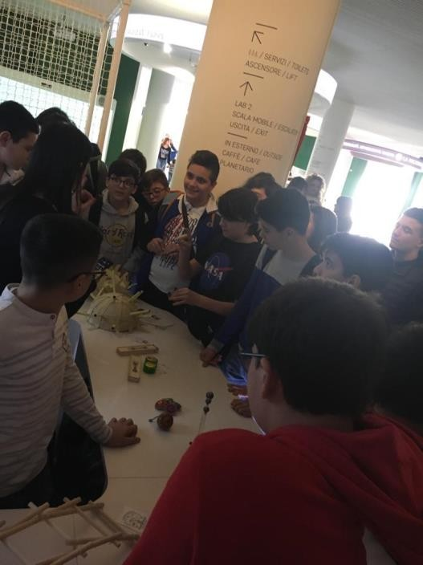
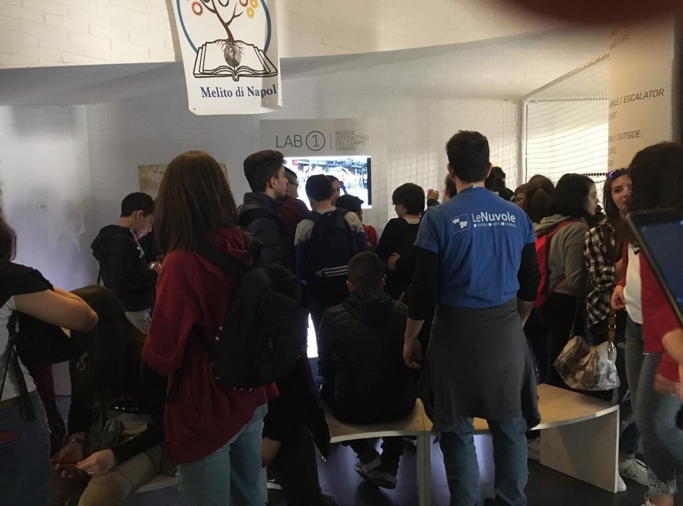
Un folto pubblico di visitatori, incuriositi ed entusiasti, ha potuto così ammirare la mostra allestita dai ragazzi e dai docenti della nostra scuola.

Slide 6
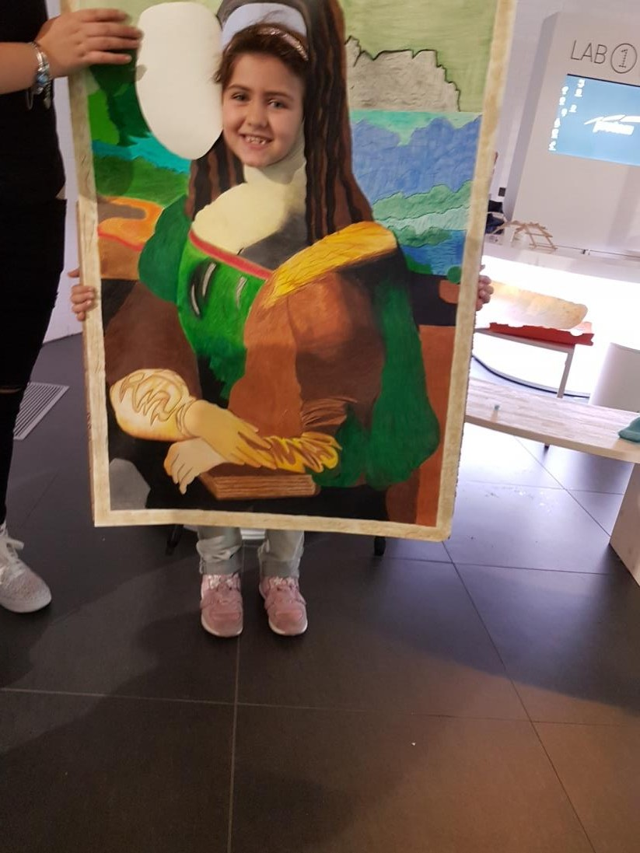
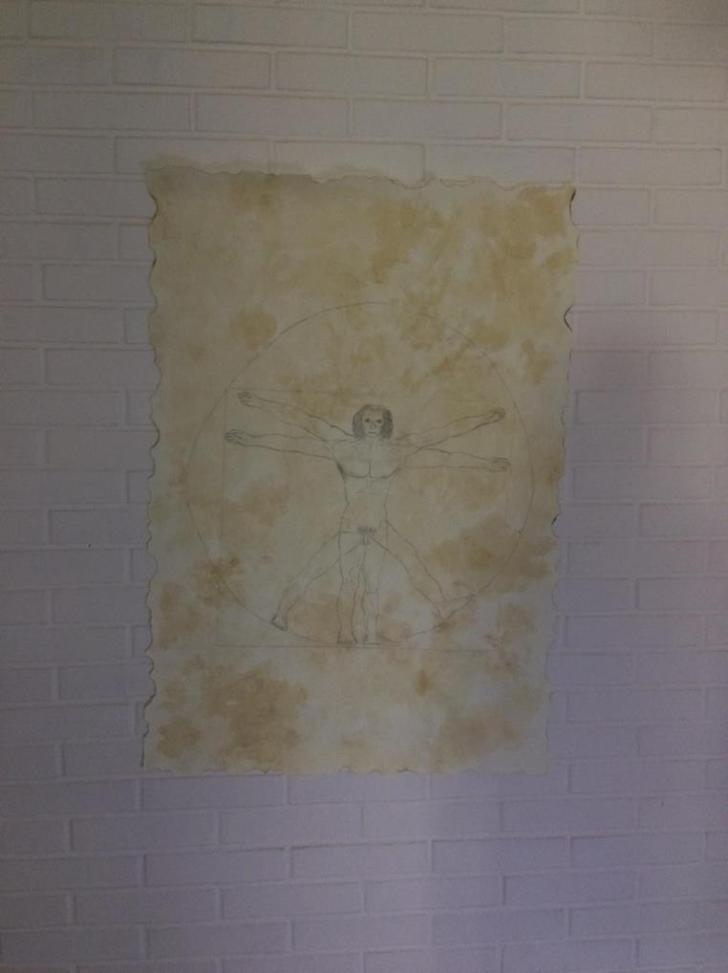
Grande successo hanno riscosso le riproduzioni delle opere artistiche di
Leonardo…
La Gioconda
L’uomo vitruviano

Slide 7
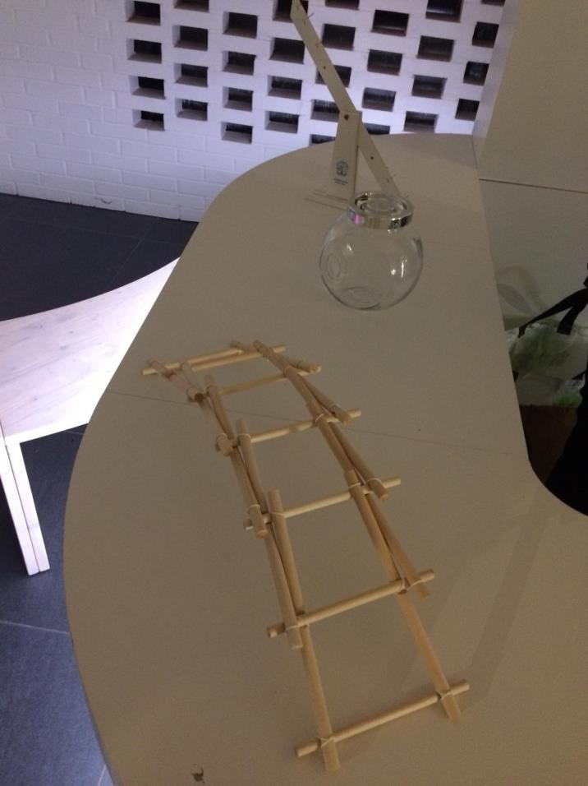


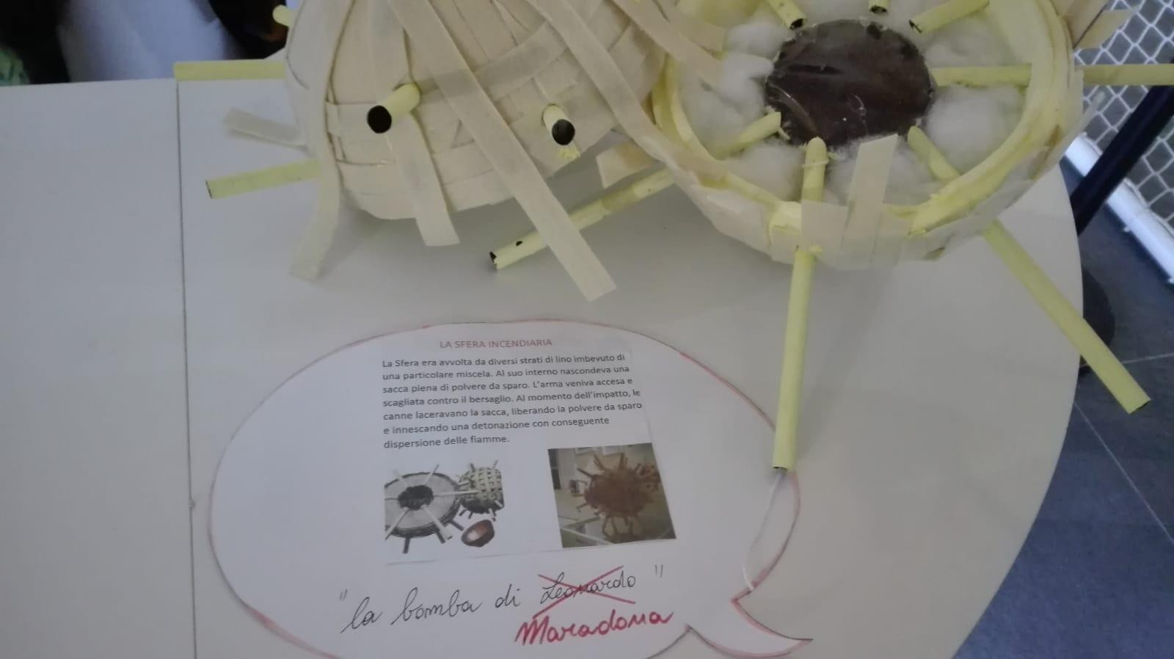



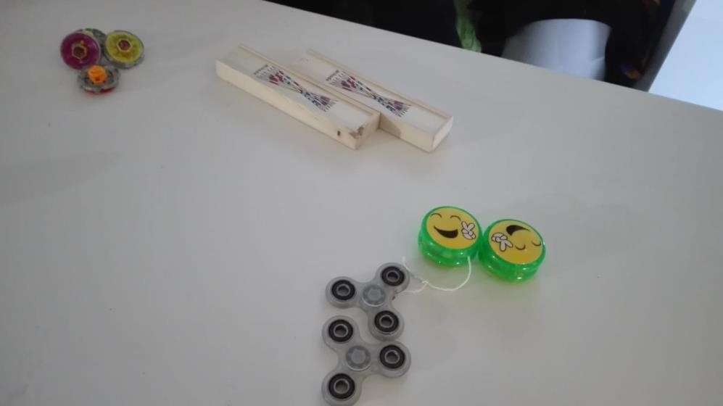






Slide 8
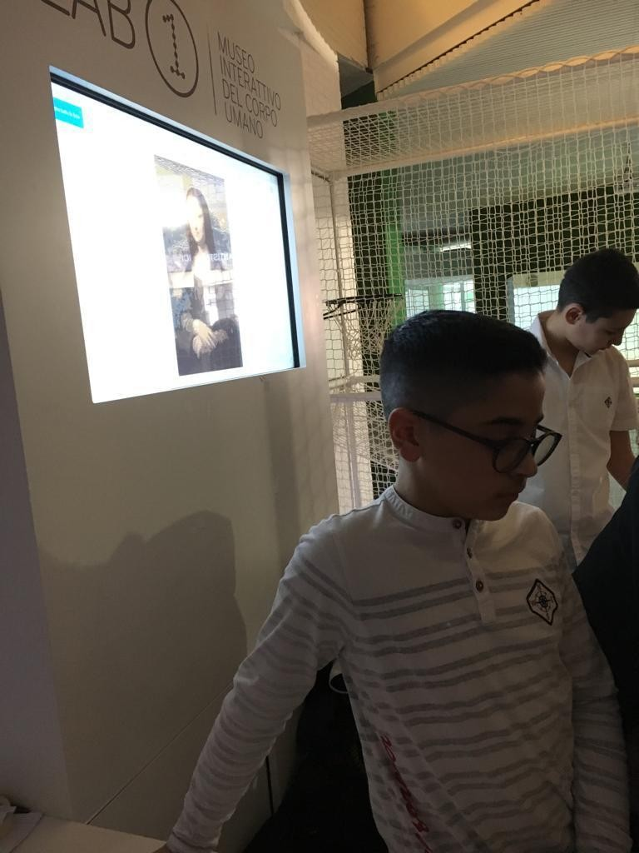
I quadri magici, realizzati con tecniche digitali, che hanno consentito ai visitatori di immergersi nell’arte leonardiana gustandone tutti i particolari grazie all’utilizzo dei touchscreen.

Slide 9
